Slide 1

MÔN : KHTN 9

Slide 2

Làm thế nào lựa chọn được dụng cụ, hoá chất phù hợp để thực hiện thí nghiệm thành công và an toàn?

Slide 3

BÀI 1.NHẬN BIẾT MỘT SỐ DỤNG CỤ, HOÁ CHẤT. THUYÊT TRÌNH MỘT VẤN ĐỀ KHOA HỌC

Slide 4
NỘI DUNG BÀI HỌC
I.GIỚI THIỆU MỘT SỐ DỤNG CỤ VÀ CÁCH SỬ DỤNG.
II. MỘT SỐ HOÁ CHẤT CƠ BẢN TRONG PHÒNG THÍ NGHIỆM
III.VIẾT VÀ TRÌNH BÀY BÁO CÁO MỘT VẤN ĐỀ KHOA HỌC.
IV.BÀI THUYẾT TRÌNH MỘT VẤN ĐỀ KHOA HỌC

Slide 5
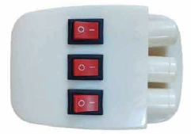
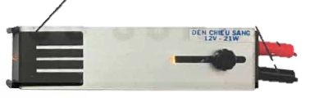

I.GIỚI THIỆU MỘT SỐ DỤNG CỤ VÀ CÁCH SỬ DỤNG
1.Một số dụng cụ thí nghiệm quang học
Tấm chắn sáng
Nối với nguồn điện
Đèn laser
Đèn 12V – 21W
Nguồn Sáng
Để tạo ra chùm sáng hẹp được biểu diễn bằng tia sáng ta có thể sử dụng một đèn dây tóc được nối với nguồn điện 12V và các tấm chắn sáng có một hoặc nhiều khe sáng
Cũng có thể sử dụng nguồn laser trong phòng thí nghiệm , mỗi tia sáng được điều khiển bằng một công tắc trên đèn
Không để tia laser chiếu vào mắt

Slide 6
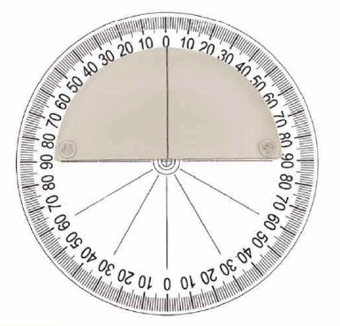
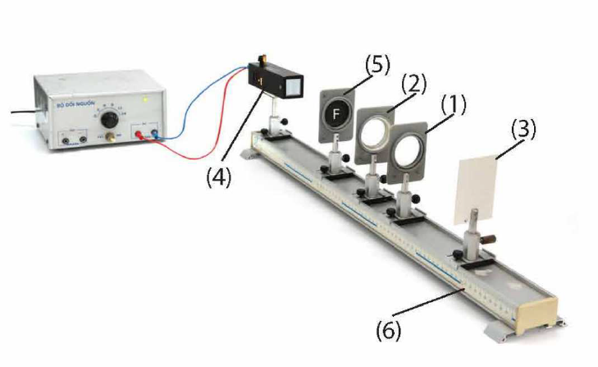
Bảng bán trụ và bảng chia độ
Bộ dụng cụ tìm hiểu tính chất ảnh qua thấu kính
(1) Thấu kính hội tụ
Bản bán trụ: khối thuỷ tinh trong suốt.
Bảng chia độ: đọc giá trị góc tới, góc khúc xạ và góc phản xạ
(2) Thấu kính phân kì
(3) Màn chắn
(4) Đèn
( 5) Khe hình chữ F
(6) Giá quang học

Slide 7
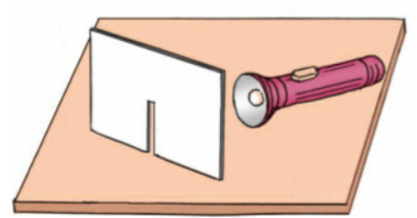
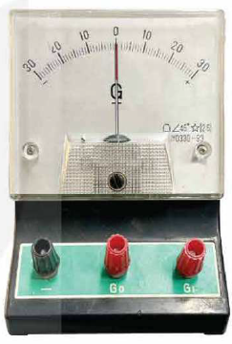
Để tạo ra tia sáng, chùm sáng, có thể dùng đèn dây tóc và các tấm chắn sáng có khe hẹp. Em hãy đề xuất một cách làm khác
Sử dụng đèn của điện thoại hoặc đèn pin và các tấm chắn sáng có khe hẹp hoặc dùng một tấm bìa đục lỗ nhỏ
2.Một số dụng cụ thí nghiệm điện tử
Điện kế
Điện kế là dụng cụ dùng để phát hiện dòng điện cảm ứng.

Slide 8
Khi dòng điện vào chốt G_{O} hoặc G₁ và đi ra từ chốt âm (-) → kim điện kế lệch sang phải
Khi dòng điện vào chốt âm (-) và đi ra từ chốt G_{O} hoặc G₁ → kim điện kế lệch sang trái
Quan sát điện kế, giải thích vì sao vạch 0 nằm giữa thang đo.
Vạch 0 nằm giữa thang đo để kim điện kế lệch sang phía nào ta cũng có thể đọc được giá trị của dòng điện.

Slide 9
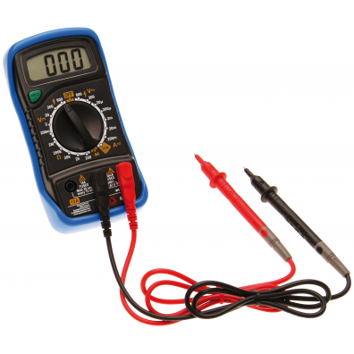
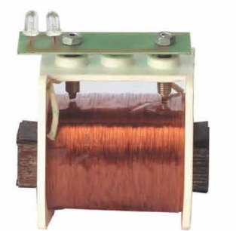
Đồng hồ đo điện đa năng
Đo cường độ dòng điện, hiệu điện thế, điện trở,... trong mạch điện một chiều, xoay chiều.
Đ1
Đ2
Cuộn dây dẫn có hai đèn LED
Cuộn dây dẫn có hai đầu dây nối với hai đèn LED mắc song song, ngược cực theo sơ đồ để phát hiện dòng điện cảm ứng

Slide 10
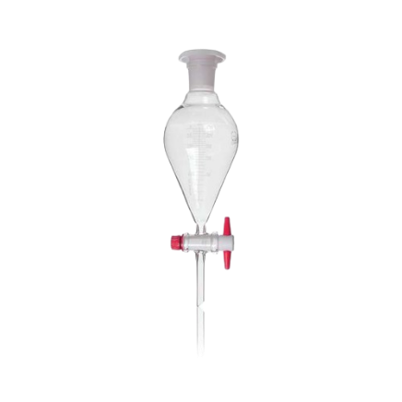
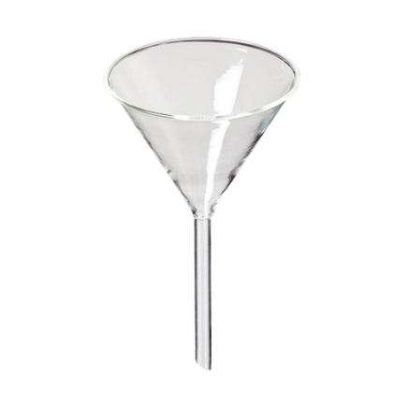
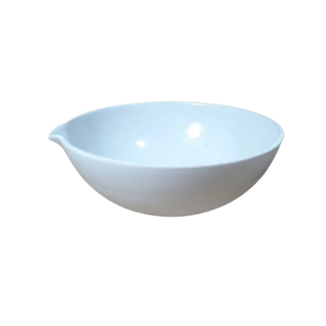
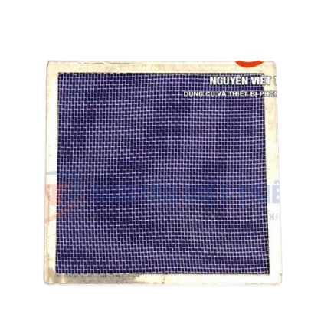
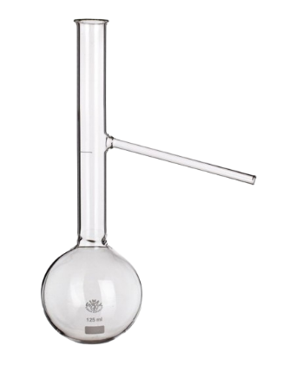
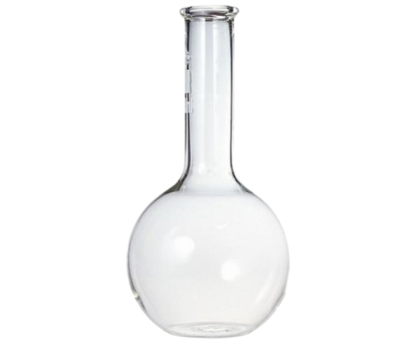
3. Một số dụng cụ thí nghiệm tìm hiểu về chất và sự biên đổi chất
Phễu
Bát sứ
Rót chất lỏng hoặc dùng để lọc
Tách chất theo phương pháp chiết
Trộn hoặc đun nóng chảy các chất rắn, cô đặc dung dịch
Bình cầu
Lưới tản nhiệt
Đựng chất lỏng, pha chế dung dịch, đun nóng, chưng cất.
Phân tán nhiệt khi đốt

Slide 11
Phễu, phễu chiết, bình cầu trong phòng thí nghiêm thường được làm bằng vật liệu gì? Cần lưu ý điều gì khi sử dụng chúng?
- Phễu, phễu chiết, bình cầu trong thí nghiệm thường được làm bằng thủy tinh.
- Lưu ý khi sử dụng phễu:
+ Cần đặt phễu trong vòng sắt cặp trên giá sắt hoặc đặt trực tiếp trên dụng cụ để hứng như chai, lọ, bình tam giác, bình cầu...
+ Khi rót chất lỏng vào phễu để lọc nên lưu ý đừng để chất lỏng bắn lên, không được đổ chất lỏng đầy phễu sẽ khiến phễu dễ bị nghiêng làm chất lỏng tràn ra ngoài. Nên để chất lỏng ít nhất cách miệng giấy lọc khoảng 1 cm.

Slide 12
+ Không sử dụng các vật sắc nhọn làm hỏng bề mặt của phiễu, nếu muốn rửa các chất bẩn bám trên thành phiễu thì có thể dùng axit oxalic loãng.
+ Khi sử dụng tránh đổ vỡ, tránh bị thương vì toàn bộ phễu được làm từ thủy tinh.
- Lưu ý khi sử dụng phễu chiết:
+ Chú ý khi rót chất lỏng vào phễu cần rót từ từ, tránh trường hợp chất lỏng bắn lên có thể gây nguy hiểm cho người tiếp xúc với nó.
+ Không đổ chất lỏng đầy phễu, nên để bề mặt chất lỏng cách phễu ít nhất 1 cm để tạo khoảng không, giảm áp lực lên phễu.
- Lưu ý khi sử dụng bình cầu:
+ Vệ sinh bình cầu sau khi sử dụng bằng chổi rửa chuyên dụng.

Slide 13
+ Bảo quản bình cầu bằng cách để đứng sản phẩm trên khay hoặc giá đỡ bình cầu để tránh bể vỡ (đặc biệt là bình cầu đáy tròn không đứng được trên bề mặt phẳng, từ đó dễ bể vỡ hoặc mẻ miệng nếu như không bảo quản đúng cách).
+ Sử dụng bếp chuyên dụng cho bình cầu để nhiệt độ khi đun được phân bố đều cả bình, tránh thay đổi nhiệt độ đột ngột. Theo dõi nhiệt độ bếp đun bằng nhiệt kế và điều chỉnh cho phù hợp dựa vào độ sôi của từng loại dung dịch.
+Dùng kẹp cổ bình cầu để nối và cố định nhám nối giữa các sản phẩm, từ đó bảo đảm an toàn cho quá trình thí nghiệm.
Khi cần đun nóng dung dịch trong cốc thủy tinh, tại sao cần phải dùng lưới tản nhiệt?
Khi đun nóng dung dịch trong cốc thủy tinh, cần phải dùng lưới tản nhiệt vì lưới tản nhiệt giúp nhiệt độ được phân bố đều cả bình, tránh thay đổi nhiệt độ đột ngột sẽ làm hỏng bình.

Slide 14
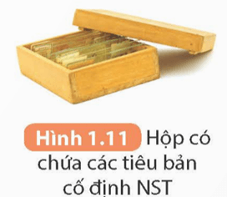
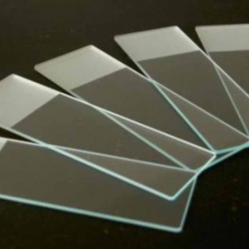
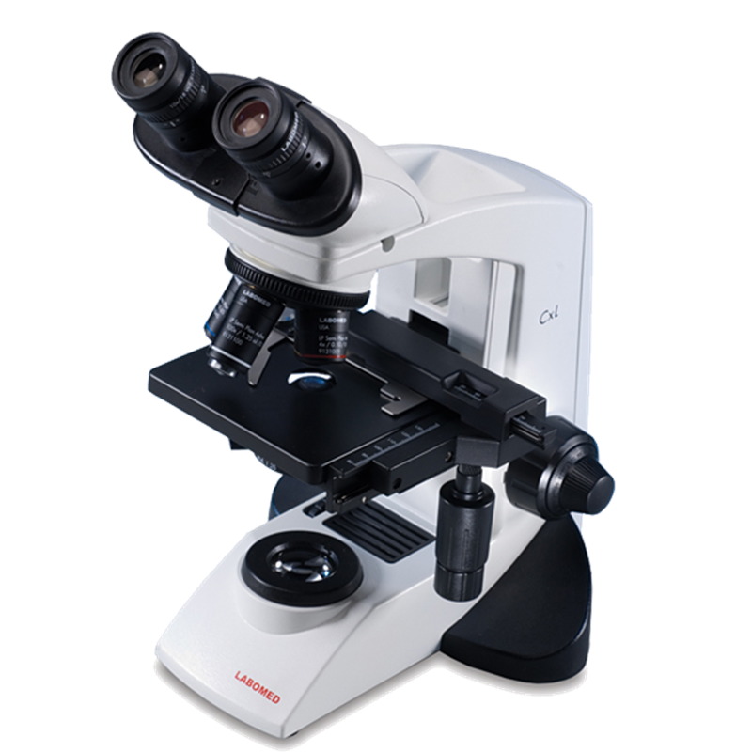
4. Một số dụng cụ dùng trong quan sát nhiễm sắc thể
Để quan sát nhiễm sắc thể ( NST) cần sử dụng kính hiển vi và các tiêu bản cố định NST
Khi quan sát tiêu bản ở độ phóng đại lớn ( 100x) cần sử dụng đầu soi kính hiển vi.
Dùng đầu soi kính hiển vi giúp quan sát rõ các mẫu vật có kích thước nhỏ do đặc tính trong suốt, chỉ số khúc xạ cao.
Tiêu bản cố định NST
Kính hiển vi

Slide 15
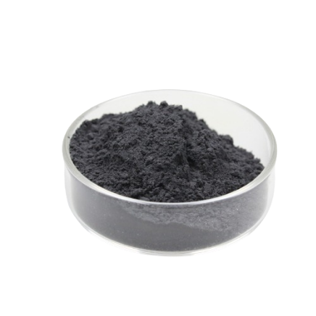
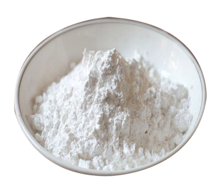
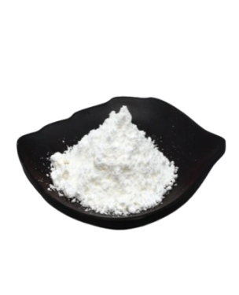
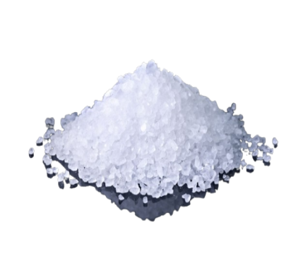
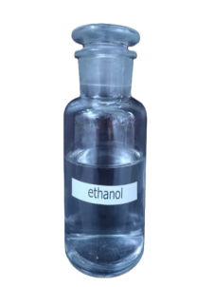
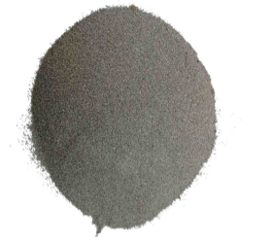
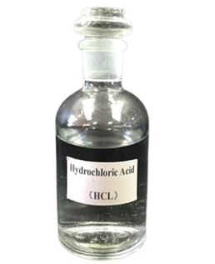
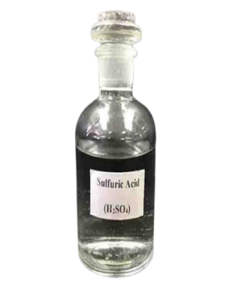
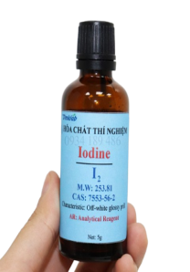
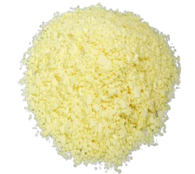
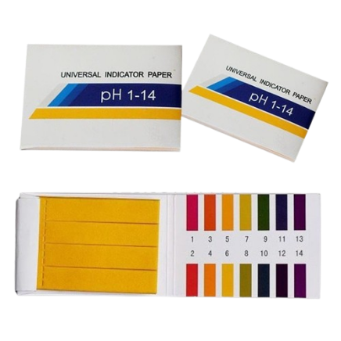
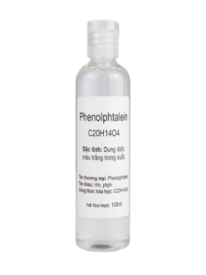
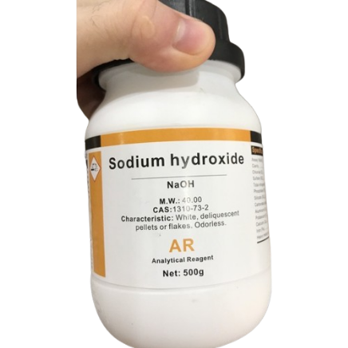
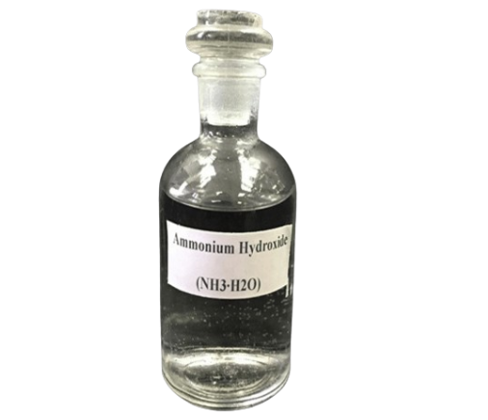
II.MỘT SỐ HOÁ CHẤT CƠ BẢN TRONG PHÒNG THÍ NGHIỆM
CuO
CaO
Oxide
Na
Fe
C₂H₅OH
C₆H₁₂O₆
Kim loại
Chất hữu cơ
HCl
H₂SO₄
Giấy pH
Acid
S
I₂
Phenolphthalein
Phi kim
Chất chỉ thị
NaOH
NH₃
Base

Slide 16
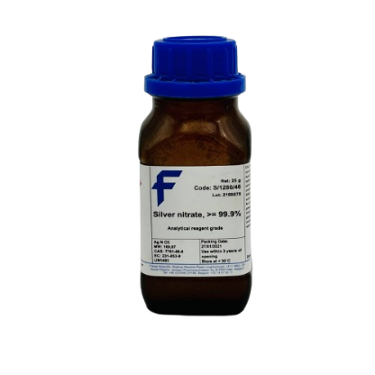

AgNO₃
KMNO₄
Các hóa chất cần được bảo quản trong chai lọ, có nắp đậy và
được dán nhãn ghi thông tin về hóa chất. Những hoá chất dễ
bị phân huỷ bởi ánh sáng như KMNO₄ , AgNO₃ cần được đựng trong các lọ tối màu và để ở chỗ tối hoặc bọc kín bằng giấy màu đen phía ngoài lọ.

Slide 17
PHIẾU HỌC TẬP 1
1. Khi thực hiện lấy hoá chất rắn, lỏng, cần lưu ý gì để các hoá chất đảm bảo được độ tinh khiết và bảo quản được lâu dài?
2.Tại sao cần phải đọc cẩn thận nhãn hoá chất trước khi sử dụng?
3.Tại sao không được tự ý nghiên, trộn các hoá chất?
4. Em cần lưu ý gì khi sử dụng các hoá chất dễ bay hơi; hoá chất độc hại; hoá chất nguy hiểm (H₂SO₄ đặc,...)?
III. VIẾT VÀ BÁO CÁO MỘT VẤN ĐỀ KHOA HỌC
CẤU TRÚC BÀI BÁO CÁO VẤN ĐỀ KHOA HỌC
TIÊU ĐỀ
Cần chính xác và mô tả rõ ràng nội dung của báo cáo
TÓM TẮT
Một đoạn văn ngắn, tổng hợp nội dung chính của báo cáo, bao gồm mục tiêu, phương pháp, kết quả và kết luận

Slide 18
GIỚI THIỆU
Mô tả vấn đề, tầm quan trọng của vấn để; mục tiêu của nghiên cứu.
PHƯƠNG PHÁP
Mô tả quá trình thực hiện thí nghiệm hoặc quá trình thu thập dữ liệu; xử lí dữ liệu; liệt kê vật liệu, hoá chất và dụng cụ sử dụng
KẾT QUẢ
Trình bày dữ liệu một cách rõ ràng, sử dụng biểu đồ, hình ảnh hoặc bảng
THẢO LUẬN
Phân tích, giải thích ý nghĩa; so sánh với nghiên cứu khác (nếu có)
KẾT LUẬN
Tóm tắt những phát hiện chính; gợi ý cho những nghiên cứu sau này
TÀI LIỆU THAM KHẢO
Liệt kê tất cả nguồn thông tin đã sử dụng

Slide 19
Em hãy so sánh cấu trúc của bài báo cáo một vấn đề khoa học theo cách thức quy định chung với các bài báo cáo thực hành hay báo cáo thí nghiệm, điều tra mà em đã thực hiện
Bài báo cáo một vấn đề khoa học | Bài báo cáo thực hành
1. Tiêu đề 2. Tóm tắt 3. Giới thiệu 4. Phương pháp 5. Kết quả 6. Thảo luận 7. Kết luận 8. Tài liệu tham khảo | 1. Tiêu đề 2. Cơ sở lí thuyết 3. Các bước tiến hành 4. Kết quả 5. Đánh giá kết quả

Slide 20
Lựa chọn một hoạt động nghiên cứu hoặc hoạt động thực hành và viết báo cáo cho hoạt động này

Slide 21


IV. THUYẾT TRÌNH MỘT VẤN ĐỀ KHOA HỌC
1.Thuyết trình trên các phần mềm
Trang tiêu đề
Trang giới thiệu
Tiêu để của báo cáo và tên của tác giả
Giới thiệu vấn đề nghiên cứu; tầm quan trọng của vấn đề

Slide 22
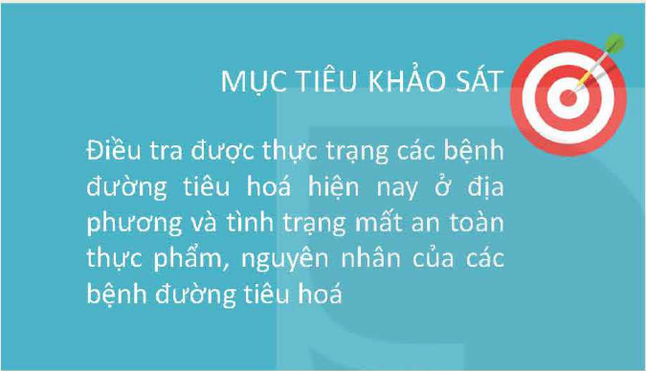
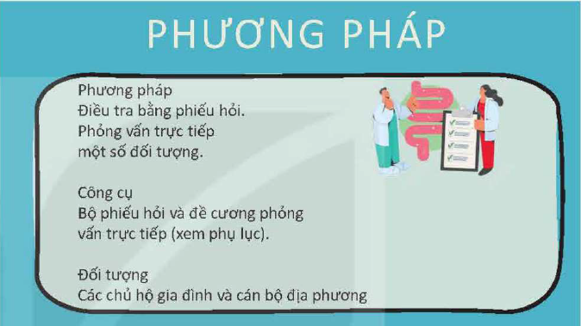
Trang phương pháp
Trang mục tiêu nghiên cứu
Cần có tính khả thi, rõ ràng, phản ánh tên đề tài, bao quát nội dung nghiên cứu
Quá trình thực hiện thí nghiệm, thu thập dữ liệu; xử lí dữ liệu; liệt kê vật liệu, hoá chất và dụng cụ.

Slide 23
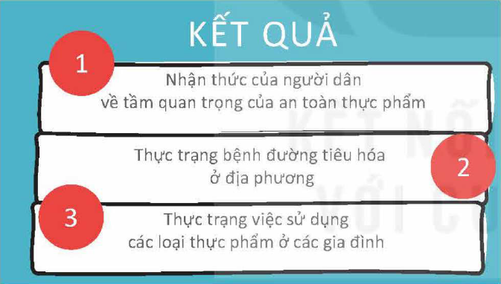
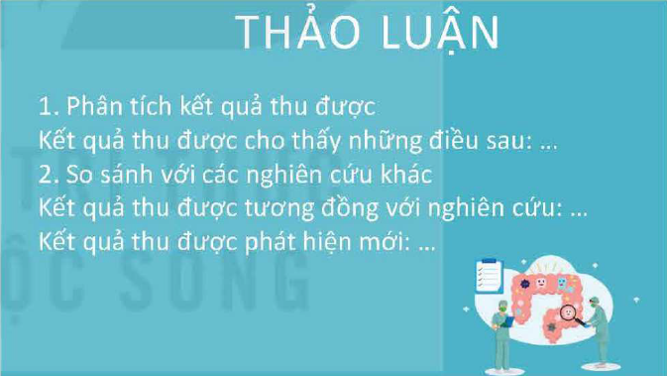
Trang kết quả
Trang thảo luận
Sử dụng biểu đồ, hình ảnh hoặc bảng để minh hoạ
Phân tích kết quả và so sánh (nếu có) với các nghiên cứu khác

Slide 24
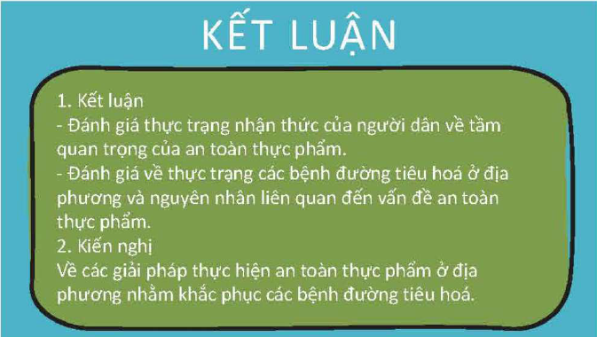
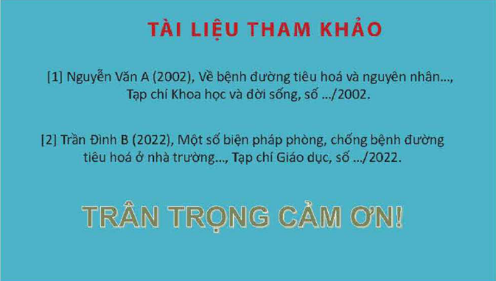
Trang kết luận
Trang câu hỏi
Tóm tắt những phát hiện chính
Câu hỏi từ người tham dự và trả lời của người thuyết trình
Em hãy xây dựng bản trình chiếu trên phần mềm và trình bày báo cáo với các bạn trong lớp về một vấn đề khoa học mà em đã lựa chọn

Slide 25




2. Báo cáo treo tường
Kích thước: A_{O} hoặc A₁
1
Định dạng: Dọc hoặc ngang
Định dạng nội dung thiết kế
Tiêu đề:Tiêu để rõ ràng và dễ đọc từ khoảng cách xa
2
Tác giả: tên tác giả của báo cáo nên nằm dưới tiêu đề
Chia thành các phần/khu vực rõ ràng
3
Sử dụng hình ảnh, biểu đồ và đồ thị để trình bày thông tin một cách trực quan
Nội dung báo cáo treo tường
Giới thiệu: Vấn đề nghiên cứu và mục tiêu
4
Phương pháp: Cách tiếp cận vấn đề
Kết quả:Thông qua hình ảnh, biểu đồ, đồ thị
Thảo luận: Phân tích kết quả và só sánh
Kết luận: Tóm tắt phát hiện & đưa ra gợi ý
Tài liệu tham khảo: Nguồn tham khảo đã dùng

Slide 26
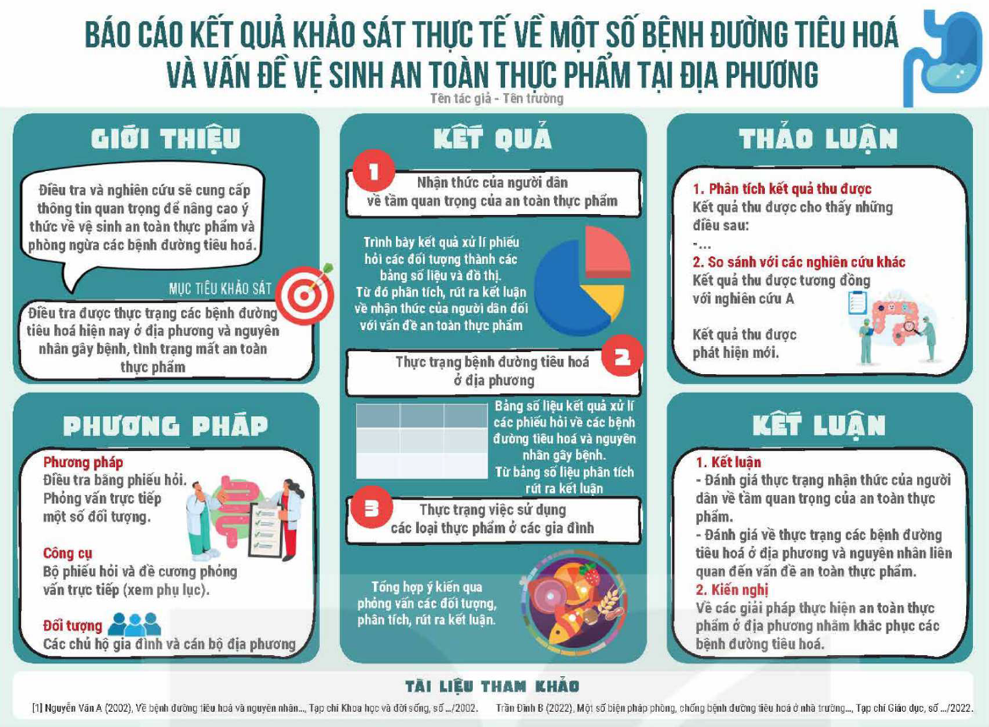

Slide 27
Em hãy thiết kế một báo cáo treo tường để trình bày kết quả của một nghiên cứu khoa học hoặc một bài thực hành mà em đã thực hiện trong môn Khoa học tự nhiên.

Slide 28
Tên một số dụng cụ thí nghiệm và chức năng sử dụng; các lưu ý khi sử dụng các dụng cụ và cách bảo quản chúng.
Các hoá chất cơ bản trong phòng thí nghiệm; cách bảo quản và sử dụng chúng.
Cấu trúc của bài báo cáo một vấn đề khoa học:
1. TIÊU ĐỀ
2. TÓM TẮT
3. GIỚI THIỆU
4. PHƯƠNG PHÁP
5. KẾT QUẢ
6. THẢO LUẬN
7. KẾT LUẬN
8. TÀI LIỆU THAM KHẢO

Slide 29

Câu 1. Khi bảo quản H₂SO₄ cần lưu ý điều gì?
A. Lưu trữ bằng bồn nhựa, phuy nhựa.
B. Sử dụng các thùng kim loại để bảo quản
C. Để gần nơi chứa base hay chất khử
D. Bảo quản chung với các kim loại nặng, kim loại nhẹ, các chất có tính acid

Slide 30
Câu 2. Đâu không phải là ưu điểm khi sử dụng báo cáo treo tường?
A. Hỗ trợ hiệu quả khi thuyết trình.
B. Dễ dàng chỉnh sửa trên phần mềm.
C. Có thể tự do sáng tạo nội dung.
D. Có thể sáng tạo hình thức theo sở thích.

Slide 31
Câu 3. Hóa chất nào sau đây thường được sử dụng trong sản xuất bánh kẹo
A. Calcium carbonate
B. Đồng (II) oxide
C. Calcium oxide
D. Glucose

Slide 32
Câu 4. Phần đầu tiên trong cấu trúc bài báo cáo khoa học là:
A. Mục tiêu
B. Giả thuyết khoa học
C.Thiết bị và vật liệu
D. Tiêu đề

Slide 33
Câu 5. Dụng cụ nào sau đây được dùng để hỗ trợ học tập lĩnh vực vật lí trong môn Khoa học tự nhiên 9
A. Tiêu bản nhiễm sắc thể người
B. Lamen
C. Lăng kính
D. Ống nghiệm

Slide 34
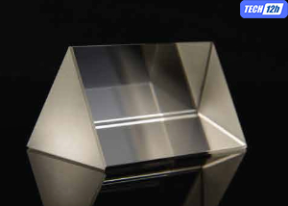
Câu 6. Đây là dụng cụ gì?
A. Thấu kính hội tụ.
B. Lam kính.
C. Lamen.
D. Lăng kính.

Slide 35
Em đã học
- Tên một số dụng cụ thí nghiệm và chức năng sử dụng; các lưu ý khi sử dụng các dụng cụ và cách bảo quản chúng.
- Các hoá chất cơ bản trong phòng thí nghiệm; cách bảo quản và sử dụng chúng.
- Cấu trúc của bài báo cáo một vấn đề khoa học: 1. Tiêu đề; 2. Tóm tắt; 3. Giới thiệu;
4. Phương pháp; 5. Kết quả; 6. Thảo luận; 7. Kết luận;
8. Tài liệu tham khảo.

Slide 36
THANKS!!!

